Slide 1




CHỦ ĐỀ 6
Những người bạn

Slide 2

Tiết 4
Góc mĩ thuật của em

Slide 3

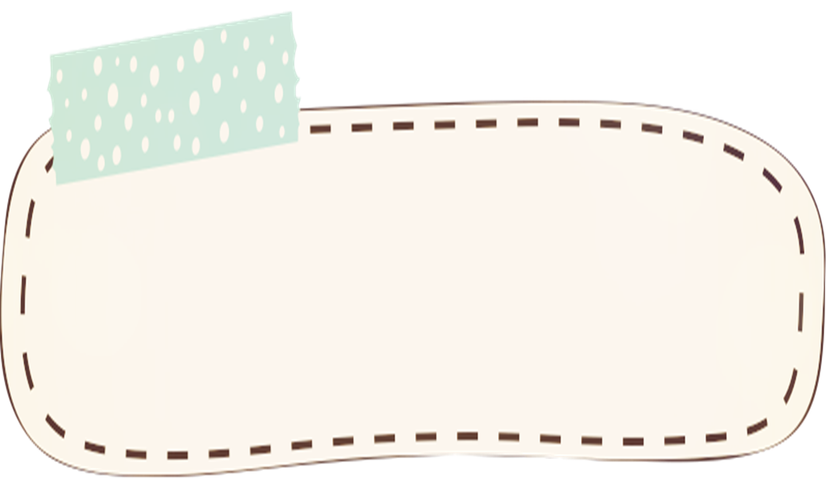
KHỞI ĐỘNG
Nghe bài hát
“ Sức khỏe gia đình ”

Slide 4



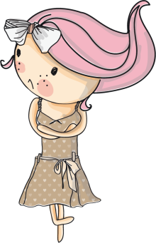
Bài hát kết thúc
Chúng ta vào bài mới

Slide 5
Nêu lại tiết 1+2+3
Chúng ta học được những gì

Slide 6
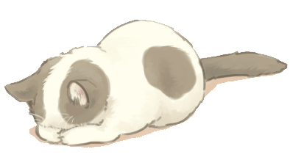
Chủ đề 6
“ Những người bạn ”
Tiết 1 : “ Tranh chân dung ”
Tiết 2 : “ Chân dung biểu cảm ”
Tiết 3 : “ Vẽ toàn thân ”

Slide 7
Kiến tạo kiến thức kĩ năng

Slide 8
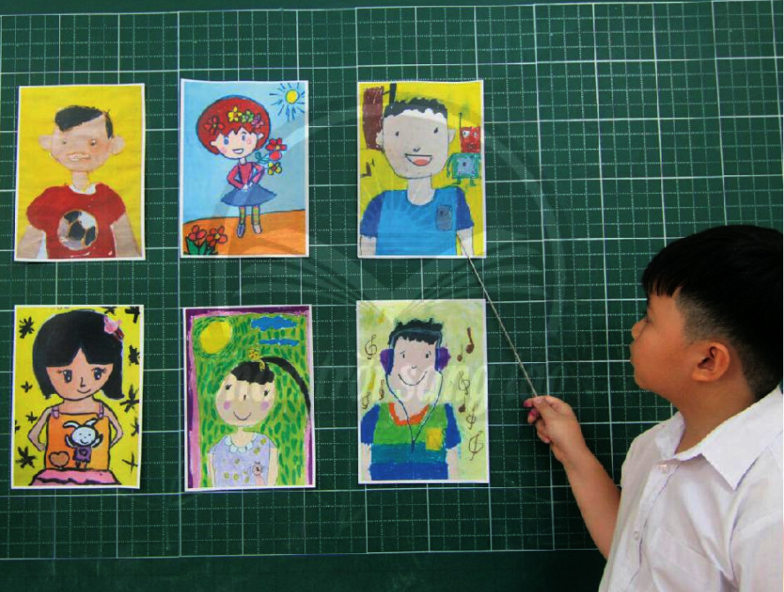
. HS hoàn thiện sản phẩm của tiết 1+2+3
. Hướng dẫn HS cách trưng bày sản phẩm

Slide 9


Phân tích
đánh giá

Slide 10


Giới thiệu sản phẩm
. Giới thiệu nhận xét đánh giá sản phẩm Của mình và bạn bằng các câu hỏi :
. Em thích vẽ tranh bạn em vẽ tặng cho em không ? Vì sao ?
. Em hãy góp ý cho bắc tranh đó thêm hoàn chỉnh
. Hãy nêu cảm nhận của mình về sản phẩm

Slide 11
Vận dụng
Phát triển

Slide 12




Hãy biết yêu thương ,
có trách nhiệm với
bản thân, người thân
Và bạn bè

Slide 13

XIN CHÀO
VÀ HẸN GẶP
LẠI CÁC EM !

